Slide 1

编程世界
Lession-2: Python 3.x 基础课程

Slide 2

我们会接触到哪些概念？

Slide 3







What we study today?
01
02
基础语法
变量类型
03
04
运算符
函数
05
06
条件语句
循环语句

Slide 4

Say Hello to The World!
#!/usr/bin/python3
print("Hello, World!")
#!/usr/bin/python3
# -*- coding: UTF-8 -*-
print( "你好，世界!" )

Slide 5
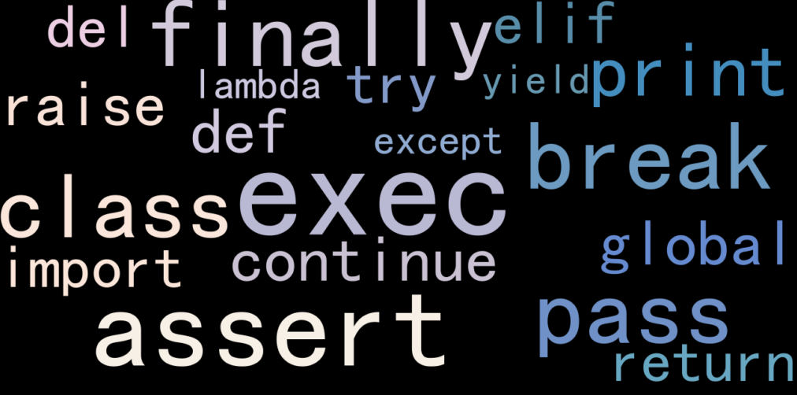
基础语法 - Python 保留字符

Slide 6
行和缩进
#!/usr/bin/python
# -*- coding: UTF-8 -*-
# 文件名：test.py
if True:
print ("Answer")
print ("True")
else:
print ("Answer")
# 没有严格缩进，在执行时会报错
print ("False")

Slide 7
Python空行
函数之间或类的方法之间用空行分隔，表示一段新的代码的开始。类和函数入口之间也用一行空行分隔，以突出函数入口的开始。
空行与代码缩进不同，空行并不是Python语法的一部分。书写时不插入空行，Python解释器运行也不会出错。但是空行的作用在于分隔两段不同功能或含义的代码，便于日后代码的维护或重构。
记住：空行也是程序代码的一部分。

Slide 8
Python注释
#!/usr/bin/python
# -*- coding: UTF-8 -*-
# 文件名：test.py
# 第一个注释
print ("Hello, Python!") # 第二个注释

Slide 9
命令行参数
$ python -h
usage: python [option] ... [-c cmd | -m mod | file | -] [arg] ...
Options and arguments (and corresponding environment variables):
-c cmd : program passed in as string (terminates option list)
-d : debug output from parser (also PYTHONDEBUG=x)
-E : ignore environment variables (such as PYTHONPATH)
-h : print this help message and exit
[ etc. ]

Slide 10
同一行显示多条语句
#!/usr/bin/python
import sys; x = 'runoob'; sys.stdout.write(x + '\n')

Slide 11
变量赋值
#!/usr/bin/python
# -*- coding: UTF-8 -*-
counter = 100 # 赋值整型变量
miles = 1000.0 # 浮点型
name = "John" # 字符串
print counter
print miles
print name

Slide 12
行和缩进
#!/usr/bin/python
# -*- coding: UTF-8 -*-
# 文件名：test.py
if True:
print ("Answer")
print ("True")
else:
print ("Answer")
# 没有严格缩进，在执行时会报错
print ("False")

Slide 13
行和缩进
#!/usr/bin/python
# -*- coding: UTF-8 -*-
# 文件名：test.py
if True:
print ("Answer")
print ("True")
else:
print ("Answer")
# 没有严格缩进，在执行时会报错
print ("False")

Slide 14
基础语法 - Python 保留字符
基础语法链接 - 下面的列表显示了在Python中的保留字。这些保留字不能用作常数或变数，或任何其他标识符名称。
and exec not assert finally or
break for pass class from print
continue global raise def if return
del import try elif in while
else is with except lambda yield

Slide 15
基础语法 - Python 保留字符
基础语法链接 - 下面的列表显示了在Python中的保留字。这些保留字不能用作常数或变数，或任何其他标识符名称。
and exec not assert finally or
break for pass class from print
continue global raise def if return
del import try elif in while
else is with except lambda yield

Slide 16
基础语法 - Python 保留字符
基础语法链接 - 下面的列表显示了在Python中的保留字。这些保留字不能用作常数或变数，或任何其他标识符名称。
and exec not assert finally or
break for pass class from print
continue global raise def if return
del import try elif in while
else is with except lambda yield

Slide 17
基础语法 - Python 保留字符
基础语法链接 - 下面的列表显示了在Python中的保留字。这些保留字不能用作常数或变数，或任何其他标识符名称。
and exec not assert finally or
break for pass class from print
continue global raise def if return
del import try elif in while
else is with except lambda yield

Slide 18
基础语法 - Python 保留字符
基础语法链接 - 下面的列表显示了在Python中的保留字。这些保留字不能用作常数或变数，或任何其他标识符名称。
and exec not assert finally or
break for pass class from print
continue global raise def if return
del import try elif in while
else is with except lambda yield

Slide 20
编程世界
Lession-2: Python基础课程

Slide 21
编程世界
Lession-2: Python基础课程

Slide 22
Python学习网站
Python中文网_派森| CNPython
Welcome to Python.org
Python 基础教程 | 菜鸟教程
https://github.com/

Slide 23
飞机大战
D:\WorkSpace\PythonLession\python飞机大战
参考：飞机大战编程python

Slide 24
蚂蚁寻路算法
AntColonyAlgorithm

Slide 25
编程世界
我们的第一次课

